Slide 1
No.154
유형 분류값 : 인사이트 레포트 → 인사이트 리포트
완 료

Slide 2
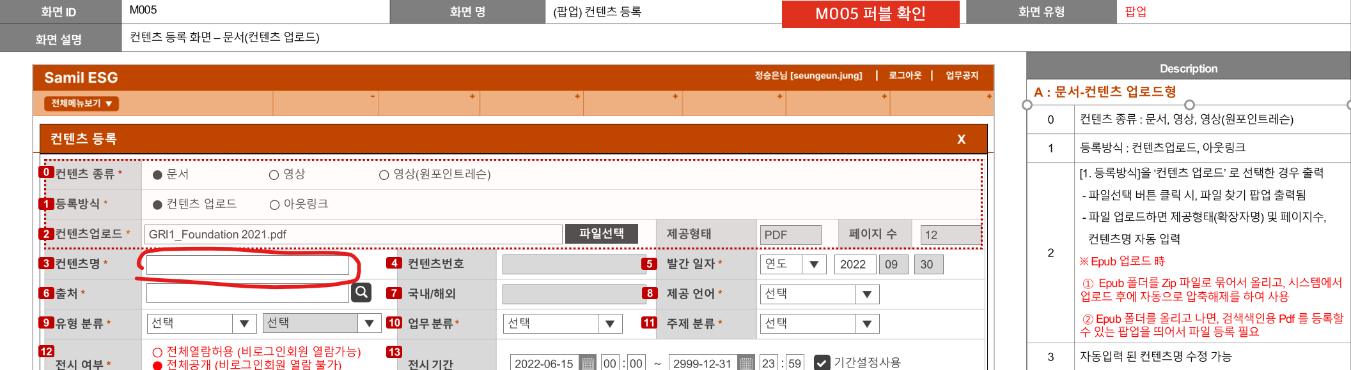
No.204
컨텐츠명 자동입력 -컨텐츠 업로드 방식일 경우 업로드 파일명을 컨텐츠명에 동일하게 적용
완 료

Slide 3
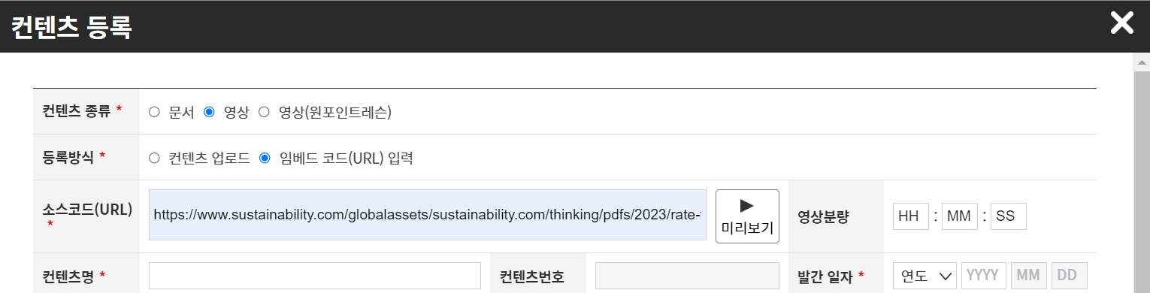
No.205
영상 미리보기 -영상, 임베드 코드 입력시 미리보기 동작. 영상분량 표기, 컨텐츠명 자동입력
→ (김용남) 저장을 안했는데 가능한 기능인지 개발검토 요망
완 료
임베드 코드일 경우는 컨텐츠명 자동입력 불가. 그 외 건은 적용 완료.

Slide 4
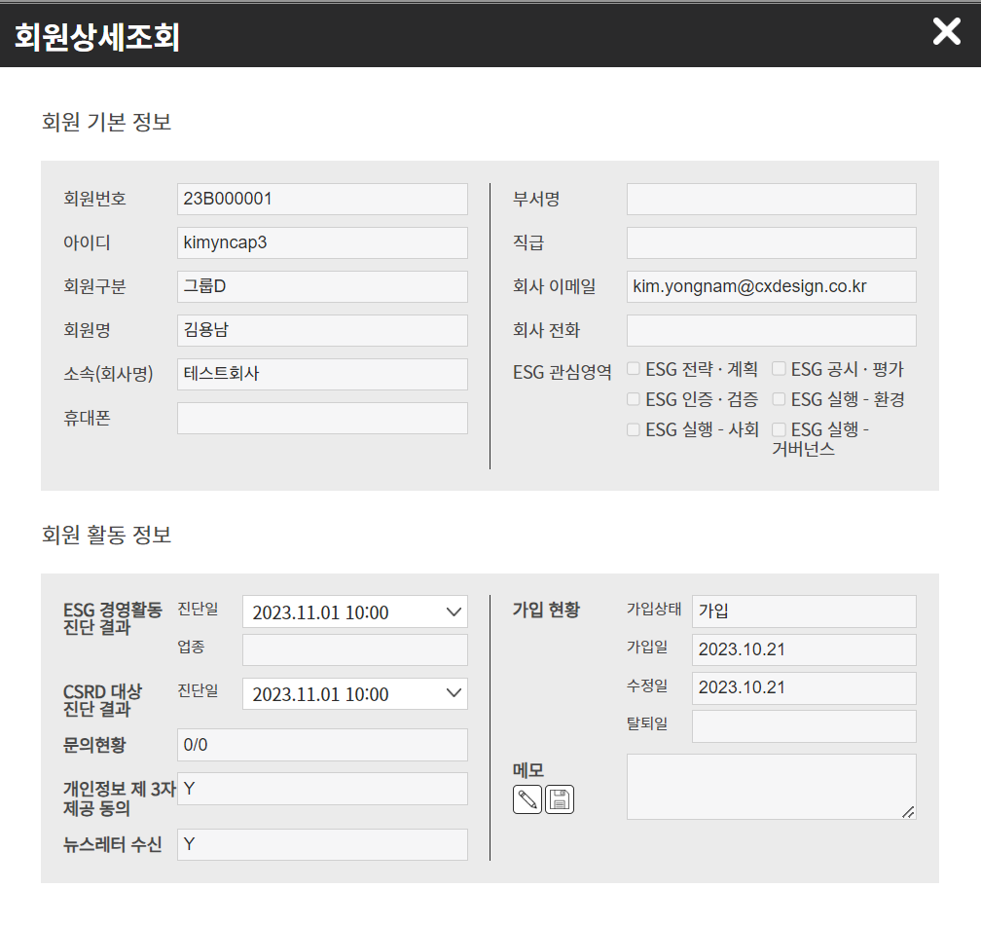
No.214, 219
회원상세 > 문의현황
- 문의요청 반영 안됨
회원상세 > 메모
-메모 기능 동작안함

Slide 5

No.216
권한 그룹 관리 > 그룹별 회원리스트
- 구분자와 아래 목록 오와 열 맞지 않음
완 료

Slide 6
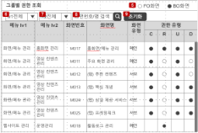
No.217
권한 그룹 관리
-그룹별 권한조회 화면 없음
이 부분은 기술적으로 이렇게 될 수 없음을 구글시트 217에 기재해주셨음 합니다.

Slide 7
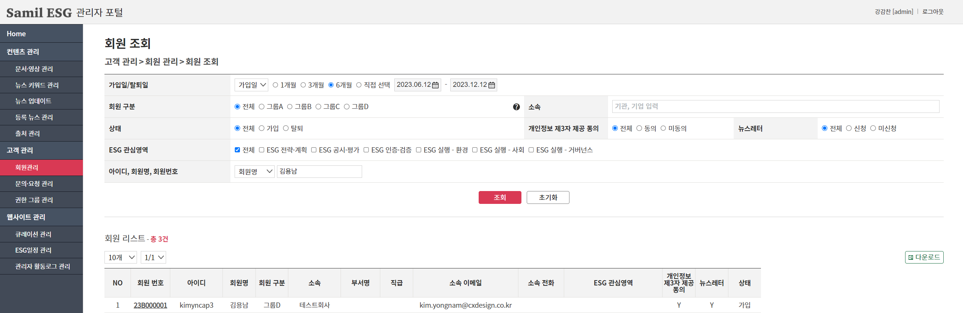
No.226
BO메뉴에 GA링크 삽입
이 위치가 어떨까 합니다. 클릭하면 새브라우저로 아래 링크를 띄우면 되겠습니다.
Google Analytics
완 료
좌측 메뉴 웹사이트 관리 하단에 배치.
https://analytics.google.com/analytics/web/#/p413800491/reports/home

Slide 8
No.230, 231
FO | 컨텐츠 상세보기 |  |  | Epub 이고 다운로드 가능으로 설정한 경우, '뷰어보기'와 '다운로드' 버튼 두개 디스플레이되어야 하는데, 현재 '뷰어보기'만 있음
BO | 컨텐츠 등록 | 문서 |  | 문서 컨텐츠 등록 시, 'PDF' 로 업로드 한 경우, '뷰어보기' 버튼이 출력됨. PDF가 PC 브라우저 환경에 따라 다운로드 될 가능성이 많기 때문에 '다운로드'로 수정이 필요해보임.
완 료

Slide 9
CSRD
No.171 CSRD 결과화면 가운데 정렬
No.174 CSRD 업종 삭제, 문구수정등
Stage서버에 오픈 요청됨(버튼 노출처리)

Slide 10
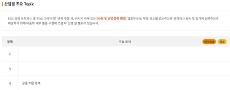
No.167
개발
경영 자가진단 결과 화면에서 E, S에 데이터가 없을 경우 표 자체를 삭제
완 료

Slide 11
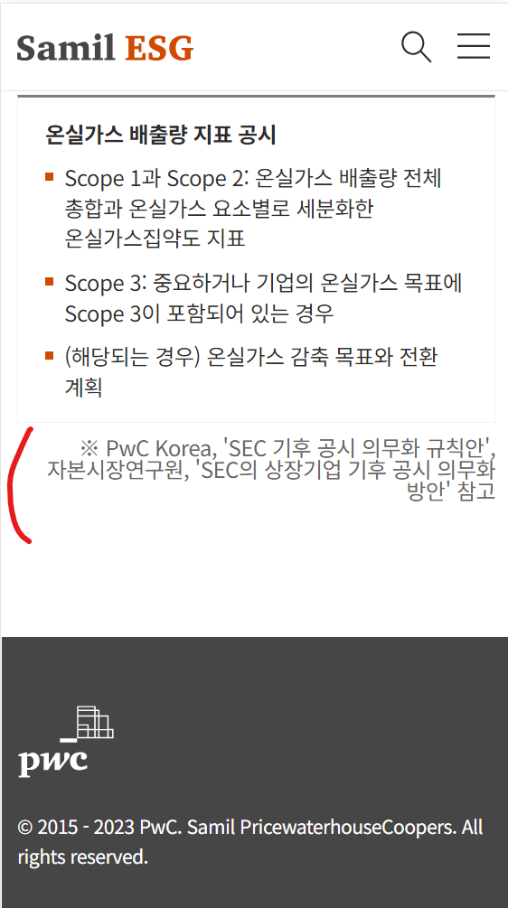
No.170
퍼블
모바일 : ESG 공시 > SEC 최하단 문장을 좌측 정렬로 변경
완 료

Slide 12
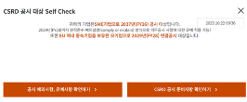
No.171
개발
CSRD 공시대상 결과 팝업에서 결과화면 텍스트 가운데 정렬 *CSRD공시대상 확인은 현재 고객사의 요청으로 기능을 오픈하지 않은 상태(버튼 숨김처리)이며, 가능하다면 스테이지 서버에서 테스트되기를 희망하고 있음
아래와 같이 공시대상 결과 팝업은 총 9개 케이스가 있으며, 결과화면내 텍스트가 상단이 아닌 중앙 정렬로 수정 요청됨
완 료

Slide 13
No.174
개발
CSRD 수정사항 반영 : p.4 ~ p.9 참조

Slide 14
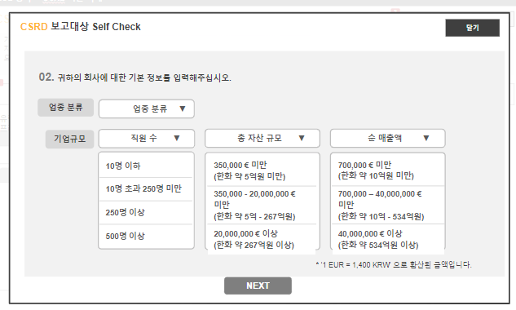
1. 기본정보 > 업종분류 삭제
회사 기본 정보 중 업종분류 (대분류, 중분류, 소분류 ) 삭제
완 료

Slide 15
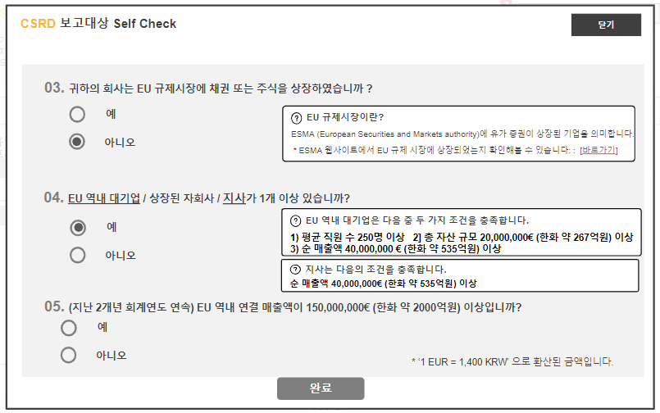
2-1. 화면 미반영 사항
[EU 역내 종속기업을 보유한 모기업 선택 Case 2] 중 “지사” 정의 pop-up 미반영
[참고] 본 질문화면이 디스플레이 되는 모든 결과 Case
1. 기업유형 | 2. 기업규모 | 3. EU 규제시장 채권 또는 주식 상장 | 4. EU역내 대기업/상장 자회사/ 지사 보유 여부 | 5. EU 역내 연결 매출액 150,000,000€ 이상
B. EU 역내 종속기업을 보유한 모기업 | Large | N | Y | Y | CASE 5
B. EU 역내 종속기업을 보유한 모기업 | Large | N | Y | N | CASE 9
B. EU 역내 종속기업을 보유한 모기업 | Large | N | N | Y | CASE 7
B. EU 역내 종속기업을 보유한 모기업 | Large | N | N | N | CASE 4
B. EU 역내 종속기업을 보유한 모기업 | NFRD | N | Y | Y | CASE 5
B. EU 역내 종속기업을 보유한 모기업 | NFRD | N | Y | N | CASE 9
B. EU 역내 종속기업을 보유한 모기업 | NFRD | N | N | Y | CASE 5
B. EU 역내 종속기업을 보유한 모기업 | NFRD | N | N | N | CASE 4
B. EU 역내 종속기업을 보유한 모기업 | SME | N | Y | Y | CASE 5
B. EU 역내 종속기업을 보유한 모기업 | SME | N | Y | N | CASE 9
B. EU 역내 종속기업을 보유한 모기업 | SME | N | N | - | CASE 4
B. EU 역내 종속기업을 보유한 모기업 | SME | N | N | - | CASE 4
B. EU 역내 종속기업을 보유한 모기업 | SME미만 | N | Y | Y | CASE 5
B. EU 역내 종속기업을 보유한 모기업 | SME미만 | N | Y | N | CASE 9
B. EU 역내 종속기업을 보유한 모기업 | SME미만 | N | N | - | CASE 4
B. EU 역내 종속기업을 보유한 모기업 | SME미만 | N | N | - | CASE 4
완 료

Slide 16
2-2. 화면 텍스트 오류 확인요청
‘총 자산 규모’ 텍스트 제대로 반영되었는지 확인필요 (현재 비전시 처리라서 확인불가)
[참고] 본 질문화면이 디스플레이 되는 모든 결과 Case
1. 기업유형 | 2. 기업규모 | 3. EU 규제시장 채권 또는 주식 상장 | 4. EU역내 대기업/상장 자회사/ 지사 보유 여부 | 5. EU 역내 연결 매출액 150,000,000€ 이상
B. EU 역내 종속기업을 보유한 모기업 | Large | N | Y | Y | CASE 5
B. EU 역내 종속기업을 보유한 모기업 | Large | N | Y | N | CASE 9
B. EU 역내 종속기업을 보유한 모기업 | Large | N | N | Y | CASE 7
B. EU 역내 종속기업을 보유한 모기업 | Large | N | N | N | CASE 4
B. EU 역내 종속기업을 보유한 모기업 | NFRD | N | Y | Y | CASE 5
B. EU 역내 종속기업을 보유한 모기업 | NFRD | N | Y | N | CASE 9
B. EU 역내 종속기업을 보유한 모기업 | NFRD | N | N | Y | CASE 5
B. EU 역내 종속기업을 보유한 모기업 | NFRD | N | N | N | CASE 4
B. EU 역내 종속기업을 보유한 모기업 | SME | N | Y | Y | CASE 5
B. EU 역내 종속기업을 보유한 모기업 | SME | N | Y | N | CASE 9
B. EU 역내 종속기업을 보유한 모기업 | SME | N | N | - | CASE 4
B. EU 역내 종속기업을 보유한 모기업 | SME | N | N | - | CASE 4
B. EU 역내 종속기업을 보유한 모기업 | SME미만 | N | Y | Y | CASE 5
B. EU 역내 종속기업을 보유한 모기업 | SME미만 | N | Y | N | CASE 9
B. EU 역내 종속기업을 보유한 모기업 | SME미만 | N | N | - | CASE 4
B. EU 역내 종속기업을 보유한 모기업 | SME미만 | N | N | - | CASE 4
완 료

Slide 17
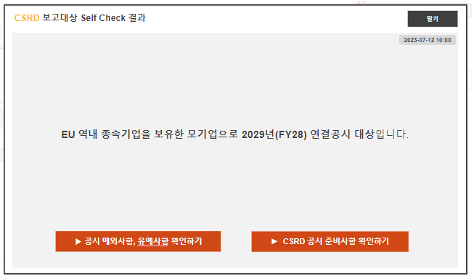
3-1. 결과화면 수정
하기 경우 결과화면 Case 6 에서 Case 5 로 교체
1. 기업유형 | 2. 기업규모 | 3. EU 규제시장 채권 또는 주식 상장 | 4. . EU역내 대기업/ 상장 자회사/ 지사 보유 여부 | 5. EU 역내 연결 매출액 150,000,000€ 이상 | 기존 | 교체
B. EU 역내 종속기업을 보유한 모기업 | NFRD | N | N | Y | CASE 6 | Case 5
[참고] 결과화면 Case 5
완 료

Slide 18
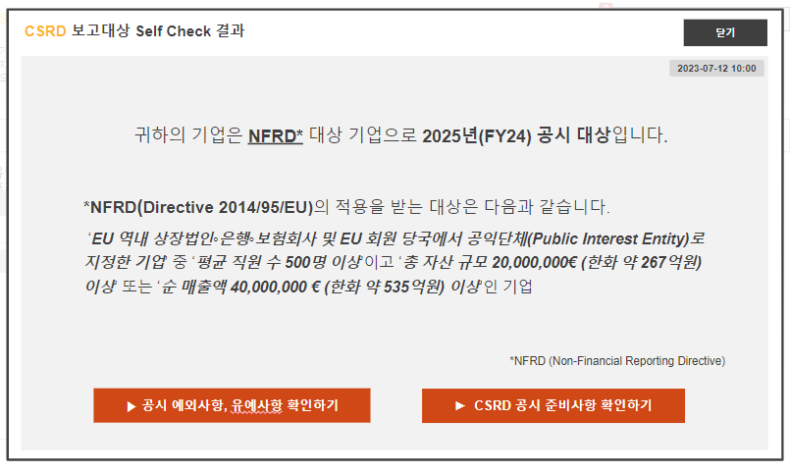
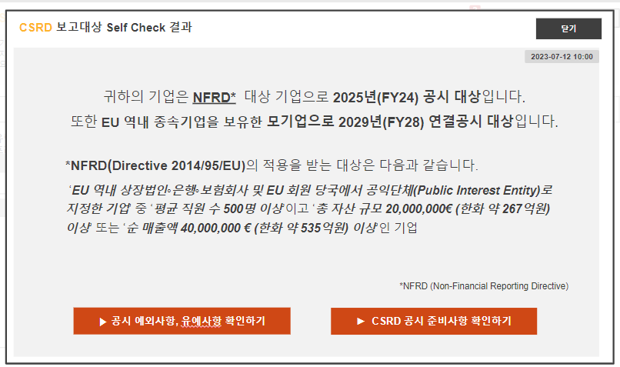
3-2. 결과화면 수정
Case 1, Case 6 화면 텍스트 추가
결과화면 단어 디자인 수정: NFRD * ( 밑줄, * , 볼드)
본문 텍스트 추가
[Case 1] 텍스트 추가 화면
[Case 6] 텍스트 추가 화면
[참고] 본 결과화면이 디스플레이 되는 모든 결과 Case
완 료
1. 기업유형 | 2. 기업규모 | 3. EU 규제시장 채권 또는 주식 상장 | 4. EU역내 대기업/상장 자회사/ 지사 보유 여부 | 5. EU 역내 연결 매출액 150,000,000€ 이상
A. EU 역내 법인 | NFRD | Y | - | - | CASE 1
B. EU 역내 종속기업을 보유한 모기업 | NFRD | Y | - | Y | CASE 6
B. EU 역내 종속기업을 보유한 모기업 | NFRD | Y | - | N | CASE 1

Slide 19
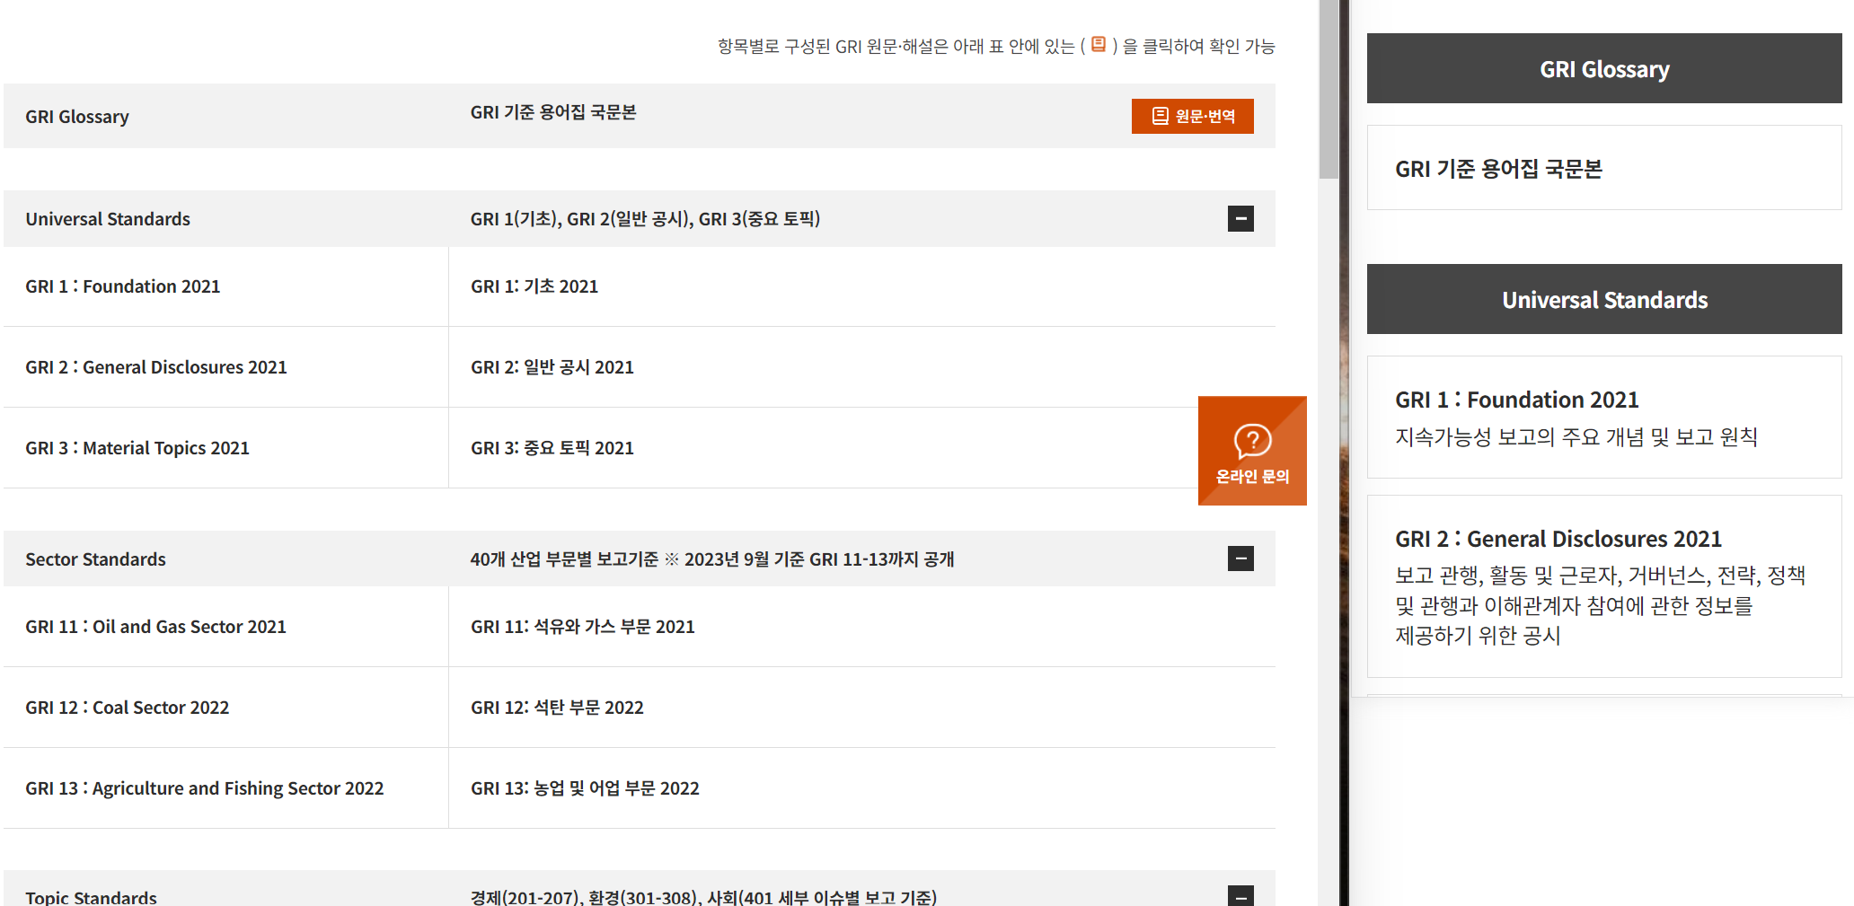
No.181
퍼블
ESG 공시 > GRI 상세보기 텍스트 수정이 모바일에 미반영 → PC 텍스트와 동일하게 수정 요청
원문•번역 버튼 삽입
완 료

Slide 20
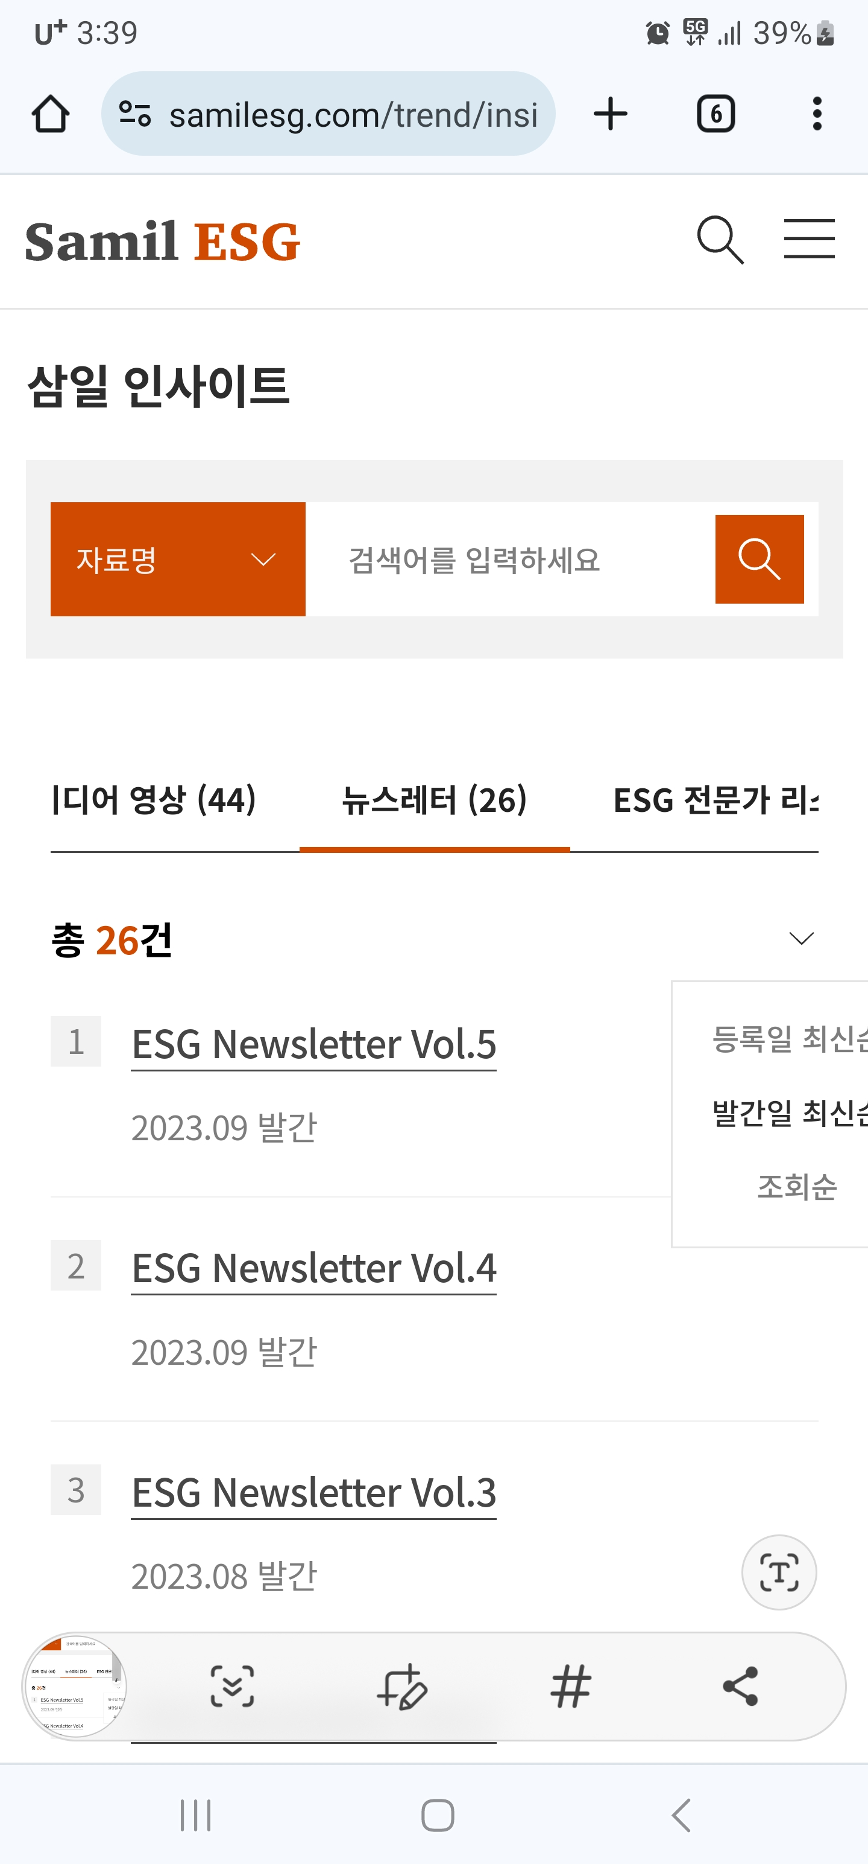
No.191
퍼블
짤려보임 → 좀더 왼쪽에 노출되도록 조치
완 료

Slide 21
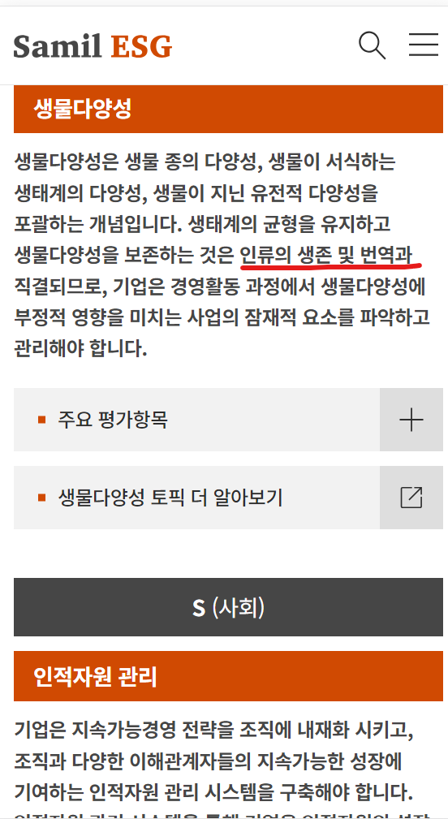
No.195
퍼블
ESG공시 인증 > ESG 평가 > 주요 평가요소
PC에서는 수정 반영되었는데 모바일에서는 안되었습니다.
→ 생존 및 번영과
완 료

Slide 22
컨텐츠 수정
ID | 이름 | 수정 요청 | 비고
D0445 | OECD 다국적기업 가이드라인 2011 | 유형을 ‘기준/가이드라인‘으로 변경
D0446 | United Nations Guiding Principles on Business and Human Rights(2011) | 유형을 ‘기준/가이드라인‘으로 변경
D0461 | 환경성 평가체계 가이드라인 | 유형을 ‘기준/가이드라인‘으로 변경
D0919 | 제5차 남녀고용평등과 일·가정 양립 기본계획 | 유형을 ‘법/제도’로 변경
D0660 | 기업지배구조: 이사회의 ESG 감독을 위한 가이드 | epub 파일 안열림 | *파일이 NAS에도 없을 경우 일단 URL로 입력(고객사에 요청하여 받는것이 가장 좋음) 외부에서 NAS접속이 불가능하여 이펍 파일이 있는지 모르겠습니다. https://www.pwc.com/kr/ko/insights/acc/samil-acc_31_guide-for-boards-to-oversee-esg.pdf
D0711 | 글로벌 가치사슬 변화와 국제물류 분야 대응방안 연구 - 전기자동차 산업을 중심으로 - | epub 파일 안열림 | https://www.kmi.re.kr/web/board/view.do?rbsIdx=113&idx=37129
D0724 | 탄소중립 달성을 위한 기후변화영향평가제도의 효율적 운영 방안 연구 | epub 파일 안열림 | https://www.kei.re.kr/elibList.es?mid=a10101020000&elibName=researchreport&class_id=&act=view&c_id=745907&rn=4&nPage=1&keyField=&keyWord=
D0760 | 2023 국가의제 종합연구 (정부거버넌스분과) | epub 파일 안열림
D0781 | 국가 기후변화 리스크 진단 방법 마련 연구 | epub 파일 안열림 | https://www.kei.re.kr/elibList.es?mid=a10101020000&elibName=researchreport&class_id=22&act=view&c_id=744434
D0978 | 기후리스크 관리 지침서 (2022.12. 개정안) | epub 파일 안열림
D0725 | 탄소중립 산업전환을 위한 열분해 기술 활용과 정책과제 | URL변경 | https://kocham.org/announcement/%EC%82%B0%EC%97%85%EC%97%B0%EA%B5%AC%EC%9B%90-%ED%83%84%EC%86%8C%EC%A4%91%EB%A6%BD-%EC%82%B0%EC%97%85%EC%A0%84%ED%99%98%EC%9D%84-%EC%9C%84%ED%95%9C-%EC%97%B4%EB%B6%84%ED%95%B4-%EA%B8%B0%EC%88%A0
D0727 | 2022 환경백서 | URL변경 | https://www.me.go.kr/home/web/policy_data/read.do;jsessionid=wmx73-ba+Q21si2ZDKM-ziQb.mehome1?pagerOffset=0&maxPageItems=10&maxIndexPages=10&searchKey=&searchValue=&menuId=10265&orgCd=&condition.toInpYmd=null&condition.fromInpYmd=null&condition.orderSeqId=3965&condition.rnSeq=2615&condition.deleteYn=N&condition.deptNm=null&seq=8064
D0904 | 유기성 폐자원을 활용한 바이오가스의 생산 및 이용 촉진법 시행규칙 제정안 입법예고 | URL변경 | http://www.kwaste.or.kr/bbs/board.php?bo_table=board23&wr_id=292
D0924 | 환경영향평가법 법령집 | URL변경 | https://m.me.go.kr/home/web/policy_data/read.do;jsessionid=cHKDQFLf9zJeMRiyPdmQdrRL.mehome1?pagerOffset=30&maxPageItems=10&maxIndexPages=10&searchKey=&searchValue=&menuId=92&orgCd=&condition.toInpYmd=null&condition.fromInpYmd=null&condition.deleteYn=N&condition.deptNm=null&seq=8073
D1072 | IFRS 지속가능성 공시기준 소개 및 관련 이슈 | URL변경 | https://repository.kipf.re.kr/handle/201201/8723
완 료

Slide 23
컨텐츠 수정
ID | 이름 | 수정 요청 | 비고
M0039 | 2050 탄소중립과 기후행동 - 서울형 ESG 지표 어떻게 만들고 활용할까 | 임베드 링크 수정 | https://www.youtube.com/embed/AkAuTYfflX0
M0040 | 지속가능한 세상을 함께 만들기 위한 ESG와 민관협력 | 2021 SEOUL 사회공헌 혁신포럼 | 임베드 링크 수정 | https://www.youtube.com/embed/zguLRpdgSFA
M0101 | 기업의 생물다양성 이슈 대응능력 제고를 위한 세미나 | 임베드 링크 수정 | https://www.youtube.com/embed/O4uokozQl5E
M0102 | NBS(자연기반해법) 및 TNFD(자연기반 재무정보공개 협의체)를 연계한 ESG 강화 방안 | 임베드 링크 수정 | https://www.youtube.com/embed/rmxKqnubbgk
M0113 | 녹색금융 이행 점검과 금융배출량 감축 방안 세미나 | 임베드 링크 수정 | https://www.youtube.com/embed/wgPtJkL4SfM
M0149 | 제149차 생태도시포럼 | 기후변화와 서울시 생물다양성 보전 전략 | 임베드 링크 수정 | https://www.youtube.com/embed/hJLREXNkMAg
완 료

